Slide 1
Словарные игры
Воспитатели: Воеводина К.О.
Вдовцева В.А.

Slide 2
В ЧЕМ ПОЛЬЗА Словарных ИГР ДЛЯ ДЕТЕЙ?
в словарных играх, в отличие от других видов игр, отсутствует упор на наглядность, поэтому хорошо работают воображение и каналы восприятия.
стимулирует многие когнитивные процессы, о которых игрок даже и не задумывается: активизируется внимание, разные виды мышления, тренируется память.

Slide 3
По этим же причинам словесные игры незаменимы для развития детей. Кроме самой очевидной функции – развития речи и увеличения словарного запаса – они решают множество других задач:

Slide 4
* участвуют в формировании слухового внимания и фонематического слуха;
* способствуют развитию нейронных связей и улучшению мыслительных процессов;
* помогают выработать быстроту реакции;
* стимулируют чувство юмора.

Slide 5
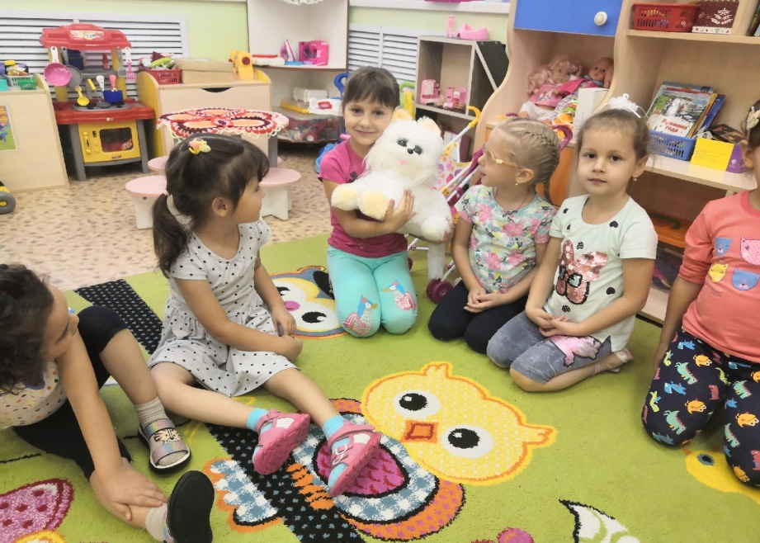
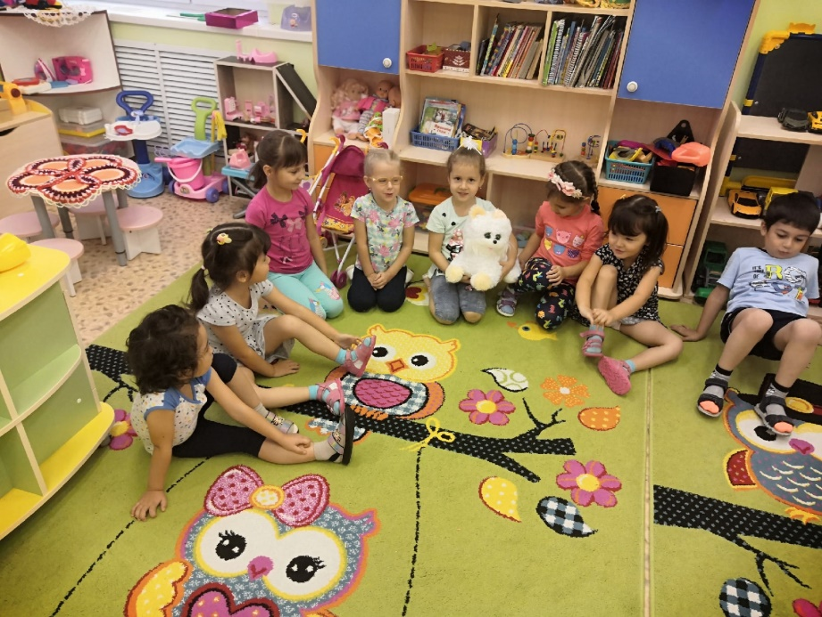
"Каким бывает?"
В этой словесной игре надо по очереди подбирать определения к выбранному слову. Например, какой бывает собака (домашней, злой, породистой, кусачей и т.д.) Кто больше не сможет придумать определений – проиграл.

Slide 6
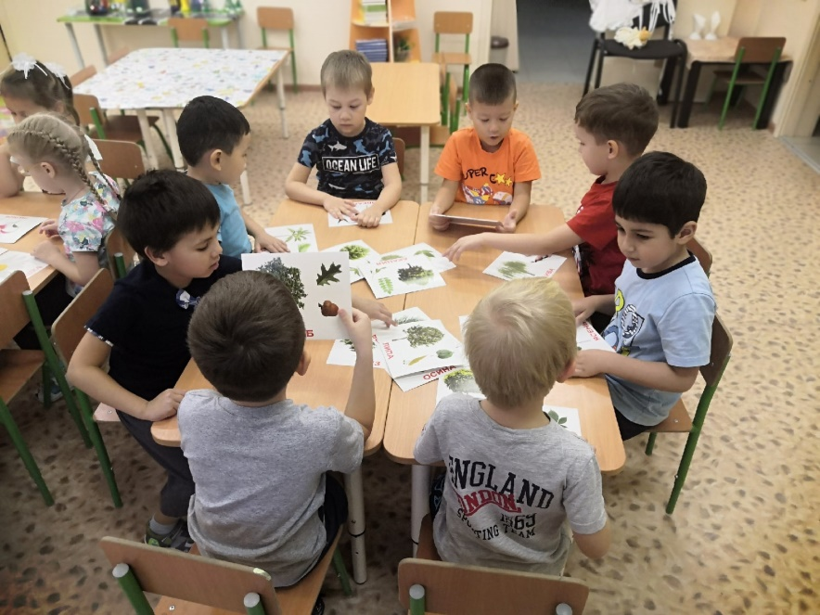
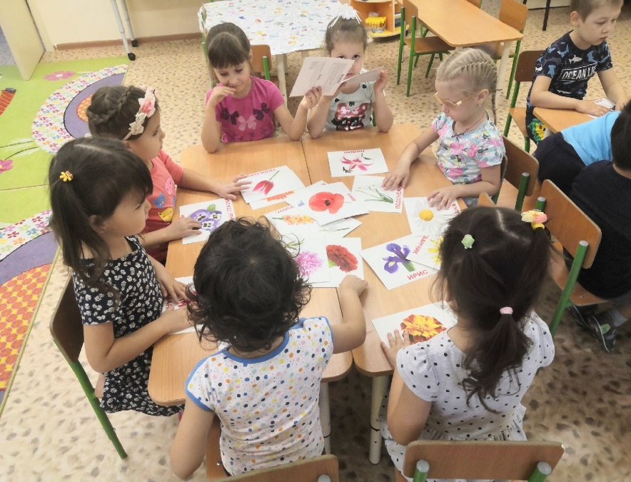
"Что бывает?"
Эта словесная игра противоположная предыдущей. В ней надо называть, что может иметь данное определение. Например, что может быть теплым: теплая одежда, теплая погода, теплый чай и т.д.

Slide 7
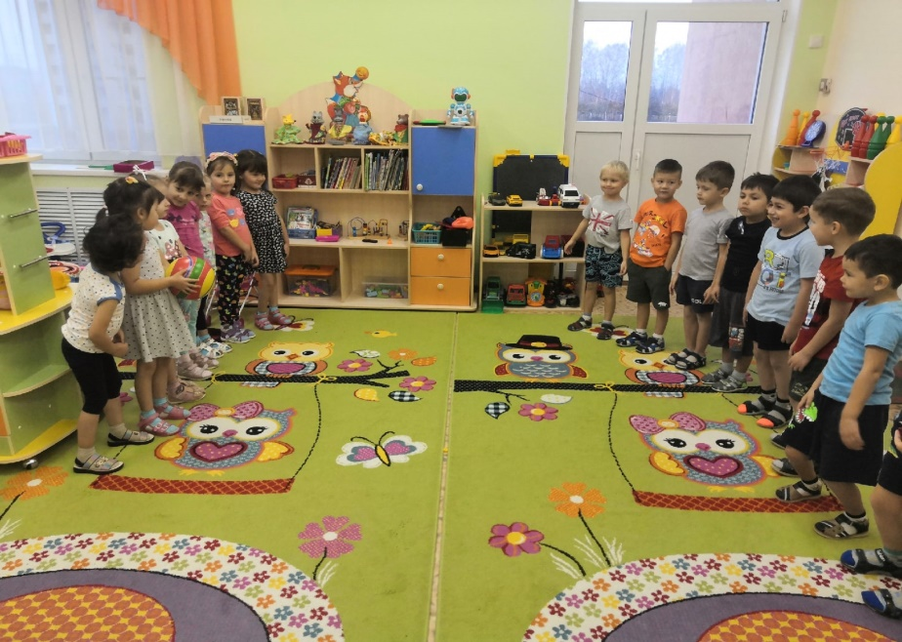
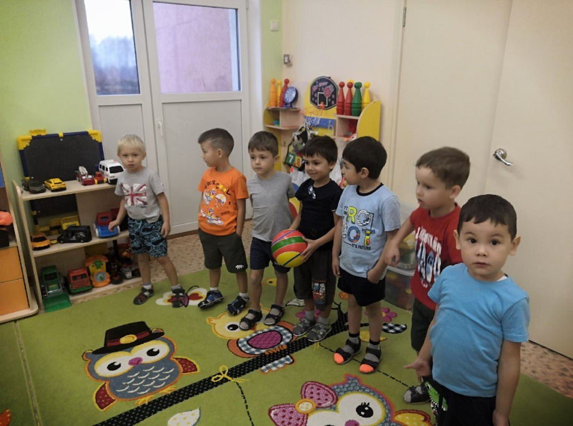
"Я знаю"
В эту словесную игру обычно играют с мячом. Можно стучать им об пол или асфальт и произносить: "Я знаю пять названий цветов: роза, ромашка, василек, тюльпан, медуница". Называть можно что угодно: города, женские или мужские имена, породы собак и т.д.

Slide 8
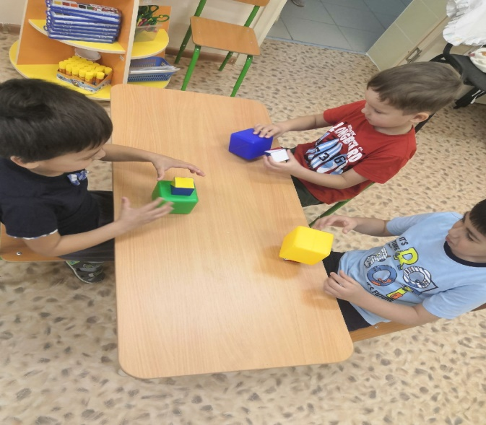
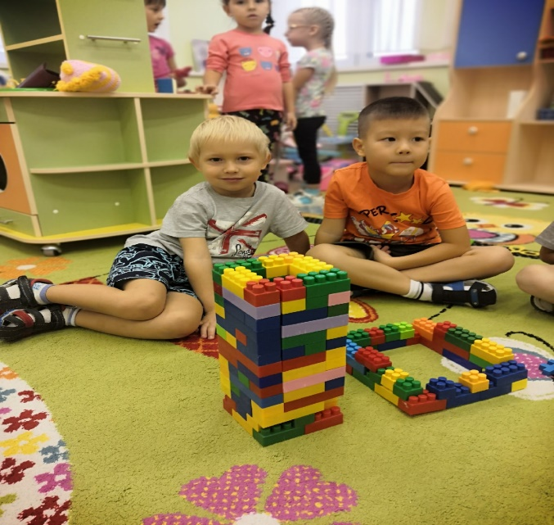
Противоположности"
Вы называете слово, задача ребенка - назвать в ответ слово, противоположное по значению. Примеры: холодный - горячий, добрый - злой, высокий - низкий, день - ночь и т.д.

Slide 9
Игры и игровые упражнения дают возможность проводить занятия с детьми более живо и интересно. Словесные игры, направлены на решение многих задач. К ним можно возвращаться неоднократно, помогая детям усвоить новый материал и закрепить пройденный.

